Slide 1
VEGGIECARE / COMPANY IR
01
베지케어
나에게 맞는 채식과 영양을
매일의 실천으로 연결합니다
채식·영양의 기록과 탐색을 레시피·준비·구매·습관으로 연결하고, 별도 동의의 항암 가족 돌봄으로 확장하는 생활 플랫폼
2026-10-15 개정 · 기업·제품 소개
2026-10-15 · veggie.care/ir · 기업·제품 소개
Notes:
베지케어
나에게 맞는 채식과 영양을
매일의 실천으로 연결합니다
현재 운영·연구·조건부 제공을 구분합니다. 설명용 가상 흐름은 실고객 성과가 아닙니다.

Slide 2
VEGGIECARE / COMPANY IR
02
채식·영양 생활의 연결
취향과 제약에 맞는 정보를 오늘의 식사와 기록에 사용합니다.
이용자의 문제
먹을 수 있는 음식과 취향은 다른데 레시피·영양 정보·장보기·생활 기록이 따로 움직입니다.
베지케어의 가치
채식 유형·식사와 생활 기록을 레시피·영양 정보·맛집·커뮤니티와 연결해 일상에서 실행하도록 합니다.
확장 방향
운동·회복과 가족 돌봄으로 기록의 범위를 넓힙니다. 이용 목적과 민감정보 권한은 각각 구분합니다.
2026-10-15 · veggie.care/ir · 기업·제품 소개
Notes:
채식·영양 생활의 연결
취향과 제약에 맞는 정보를 오늘의 식사와 기록에 사용합니다.
이용자의 문제: 먹을 수 있는 음식과 취향은 다른데 레시피·영양 정보·장보기·생활 기록이 따로 움직입니다.
베지케어의 가치: 채식 유형·식사와 생활 기록을 레시피·영양 정보·맛집·커뮤니티와 연결해 일상에서 실행하도록 합니다.
확장 방향: 운동·회복과 가족 돌봄으로 기록의 범위를 넓힙니다. 이용 목적과 민감정보 권한은 각각 구분합니다.
베지케어 소개·철학
https://veggie.care/about
정본: veggiecare/frontend/src/pages/about.tsx; veggiecare/README.md
현재 운영·연구·조건부 제공을 구분합니다. 설명용 가상 흐름은 실고객 성과가 아닙니다.

Slide 3
VEGGIECARE / COMPANY IR
03
첫 이용자와 구매 과업
생활 실천과 가족 돌봄은 고객·구매 이유를 따로 검증합니다.
생활의 초점
한국어 채식·영양 정보를 찾고 직접 식사를 준비하는 이용자의 취향·제약→레시피→재료 준비→다음 기록을 우선 검증합니다.
돈을 내는 주체
제휴 구매의 승인 귀속은 제휴사, 업체 운영 기능은 업체, 별도 돌봄 실증은 계약 기관의 과업과 예산을 확인합니다.
시장 산정
반복 준비·구매와 도달 가능한 채널을 기준으로 좁힙니다. 채식 인구·건강 앱 이용자·암 환자를 합쳐 시장을 부풀리지 않습니다.
생활 이용자 초점은 검증 제안입니다. 실제 고객 인터뷰·활성 코호트·지불 의사로 시장 범위를 보완해야 합니다.
2026-10-15 · veggie.care/ir · 기업·제품 소개
Notes:
첫 이용자와 구매 과업
생활 실천과 가족 돌봄은 고객·구매 이유를 따로 검증합니다.
생활의 초점: 한국어 채식·영양 정보를 찾고 직접 식사를 준비하는 이용자의 취향·제약→레시피→재료 준비→다음 기록을 우선 검증합니다.
돈을 내는 주체: 제휴 구매의 승인 귀속은 제휴사, 업체 운영 기능은 업체, 별도 돌봄 실증은 계약 기관의 과업과 예산을 확인합니다.
시장 산정: 반복 준비·구매와 도달 가능한 채널을 기준으로 좁힙니다. 채식 인구·건강 앱 이용자·암 환자를 합쳐 시장을 부풀리지 않습니다.
생활 이용자 초점은 검증 제안입니다. 실제 고객 인터뷰·활성 코호트·지불 의사로 시장 범위를 보완해야 합니다.
베지케어 소개·철학
https://veggie.care/about
정본: veggiecare/frontend/src/pages/about.tsx; veggiecare/README.md
베지케어 기술·AI
https://veggie.care/technology
정본: veggiecare/docs/COMMERCIAL_READINESS.md; veggiecare/backend/app/services/oncology_context.py; veggiecare/backend/app/services/oncology_safety.py; veggiecare/backend/app/services/coupang_partners.py
베지케어 업체·Beta 정책
https://veggie.care/partnerships
정본: veggiecare/frontend/src/pages/partnerships.tsx; veggiecare/docs/DIRECT_COMMERCE_20261005.md
항암케어 작동 방식
https://veggie.care/care/oncology/how-it-works
정본: veggiecare/docs/ONCOLOGY_FULL_AUDIT_20261013.md; veggiecare/docs/ONCOLOGY_MOBILE_MAIL_20261013.md
현재 운영·연구·조건부 제공을 구분합니다. 설명용 가상 흐름은 실고객 성과가 아닙니다.

Slide 4
VEGGIECARE / COMPANY IR
04
초기 단계의 사실·가정·미확보
고객·매출 증빙이 없는 상태에서 다음 증거를 제안합니다.
확인 사실
생활·레시피·제휴 연결과 업체 Beta 무료 정책을 확인했습니다. 실제 코호트·승인 귀속·입금·지원 원가 증빙은 미확보입니다.
제안 가정
한국어 채식 레시피가 재료 준비·실제 식사·다음 기록으로 이어지면 반복 이용과 제휴 구매 접점을 만들 수 있습니다.
미확보 증빙
생활 이용자의 정착·가격 반응·승인 수입과 고객 확보비, 항암 돌봄의 별도 고객·내용·인계 검증은 미확보입니다.
확인 범위는 공개 정책·코드/문서입니다. 이하 표본·기간·판정 수치는 새 제안이며 달성 실적이나 창업자 승인 예산이 아닙니다.
2026-10-15 · veggie.care/ir · 기업·제품 소개
Notes:
초기 단계의 사실·가정·미확보
고객·매출 증빙이 없는 상태에서 다음 증거를 제안합니다.
확인 사실: 생활·레시피·제휴 연결과 업체 Beta 무료 정책을 확인했습니다. 실제 코호트·승인 귀속·입금·지원 원가 증빙은 미확보입니다.
제안 가정: 한국어 채식 레시피가 재료 준비·실제 식사·다음 기록으로 이어지면 반복 이용과 제휴 구매 접점을 만들 수 있습니다.
미확보 증빙: 생활 이용자의 정착·가격 반응·승인 수입과 고객 확보비, 항암 돌봄의 별도 고객·내용·인계 검증은 미확보입니다.
확인 범위는 공개 정책·코드/문서입니다. 이하 표본·기간·판정 수치는 새 제안이며 달성 실적이나 창업자 승인 예산이 아닙니다.
베지케어 소개·철학
https://veggie.care/about
정본: veggiecare/frontend/src/pages/about.tsx; veggiecare/README.md
베지케어 기술·AI
https://veggie.care/technology
정본: veggiecare/docs/COMMERCIAL_READINESS.md; veggiecare/backend/app/services/oncology_context.py; veggiecare/backend/app/services/oncology_safety.py; veggiecare/backend/app/services/coupang_partners.py
베지케어 업체·Beta 정책
https://veggie.care/partnerships
정본: veggiecare/frontend/src/pages/partnerships.tsx; veggiecare/docs/DIRECT_COMMERCE_20261005.md
항암케어 작동 방식
https://veggie.care/care/oncology/how-it-works
정본: veggiecare/docs/ONCOLOGY_FULL_AUDIT_20261013.md; veggiecare/docs/ONCOLOGY_MOBILE_MAIL_20261013.md
초기 시장 진입·검증·자금 집행 제안 R7
https://dreamailab.com/investment/validation-plan.html
정본: DreamaiLab/docs/investment/early-stage-validation-r7.mjs; DreamaiLab/docs/investment/EARLY_STAGE_VALIDATION_R7_20261015.md
현재 운영·연구·조건부 제공을 구분합니다. 설명용 가상 흐름은 실고객 성과가 아닙니다.

Slide 5
VEGGIECARE / COMPANY IR
05
개인의 실천과 업체의 참여
이용자 서비스가 중심이며 업체 도구와 돌봄 확장을 연결합니다.
구분 | 제품에서 하는 일 | 이용자가 얻는 가치
채식·영양 이용자 | 기록·레시피·영양·맛집 탐색 | 내 취향에 맞는 생활 실천
운동·생활 이용자 | 활동·습관·알림·챌린지 | 오늘의 행동과 지속 기록 연결
전문업체 | 상품·콘텐츠·회원·예약 운영 | 필요한 이용자와 서비스 접점
환자·보호자 | 별도 동의의 항암 가족 돌봄 | 관찰·실제 수행·인계 자료 준비
2026-10-15 · veggie.care/ir · 기업·제품 소개
Notes:
개인의 실천과 업체의 참여
이용자 서비스가 중심이며 업체 도구와 돌봄 확장을 연결합니다.
{"headers":["구분","제품에서 하는 일","이용자가 얻는 가치"],"rows":[["채식·영양 이용자","기록·레시피·영양·맛집 탐색","내 취향에 맞는 생활 실천"],["운동·생활 이용자","활동·습관·알림·챌린지","오늘의 행동과 지속 기록 연결"],["전문업체","상품·콘텐츠·회원·예약 운영","필요한 이용자와 서비스 접점"],["환자·보호자","별도 동의의 항암 가족 돌봄","관찰·실제 수행·인계 자료 준비"]]}
베지케어 소개·철학
https://veggie.care/about
정본: veggiecare/frontend/src/pages/about.tsx; veggiecare/README.md
베지케어 업체·Beta 정책
https://veggie.care/partnerships
정본: veggiecare/frontend/src/pages/partnerships.tsx; veggiecare/docs/DIRECT_COMMERCE_20261005.md
항암케어 작동 방식
https://veggie.care/care/oncology/how-it-works
정본: veggiecare/docs/ONCOLOGY_FULL_AUDIT_20261013.md; veggiecare/docs/ONCOLOGY_MOBILE_MAIL_20261013.md
현재 운영·연구·조건부 제공을 구분합니다. 설명용 가상 흐름은 실고객 성과가 아닙니다.

Slide 6
VEGGIECARE / COMPANY IR
06
레시피에서 다음 식사까지
설명용 가상 흐름입니다. 영양 개선 효과를 입증한 사례가 아닙니다.
구분 | 제품에서 하는 일 | 이용자가 얻는 가치
1. 이해 | 채식 유형·알레르기·식사 기록 | 내 상황을 기준으로 정보 탐색
2. 선택 | 레시피와 재료·영양 정보 확인 | 먹을 수 있는 선택을 구체화
3. 준비 | 분량 조정·있는 재료 제외·구매 연결 | 레시피를 장보기 행동으로 연결
4. 지속 | 다음 식사·생활과 챌린지 기록 | 실제로 한 행동을 다시 확인
2026-10-15 · veggie.care/ir · 기업·제품 소개
Notes:
레시피에서 다음 식사까지
설명용 가상 흐름입니다. 영양 개선 효과를 입증한 사례가 아닙니다.
{"headers":["구분","제품에서 하는 일","이용자가 얻는 가치"],"rows":[["1. 이해","채식 유형·알레르기·식사 기록","내 상황을 기준으로 정보 탐색"],["2. 선택","레시피와 재료·영양 정보 확인","먹을 수 있는 선택을 구체화"],["3. 준비","분량 조정·있는 재료 제외·구매 연결","레시피를 장보기 행동으로 연결"],["4. 지속","다음 식사·생활과 챌린지 기록","실제로 한 행동을 다시 확인"]]}
베지케어 소개·철학
https://veggie.care/about
정본: veggiecare/frontend/src/pages/about.tsx; veggiecare/README.md
베지케어 기술·AI
https://veggie.care/technology
정본: veggiecare/docs/COMMERCIAL_READINESS.md; veggiecare/backend/app/services/oncology_context.py; veggiecare/backend/app/services/oncology_safety.py; veggiecare/backend/app/services/coupang_partners.py
현재 운영·연구·조건부 제공을 구분합니다. 설명용 가상 흐름은 실고객 성과가 아닙니다.

Slide 7
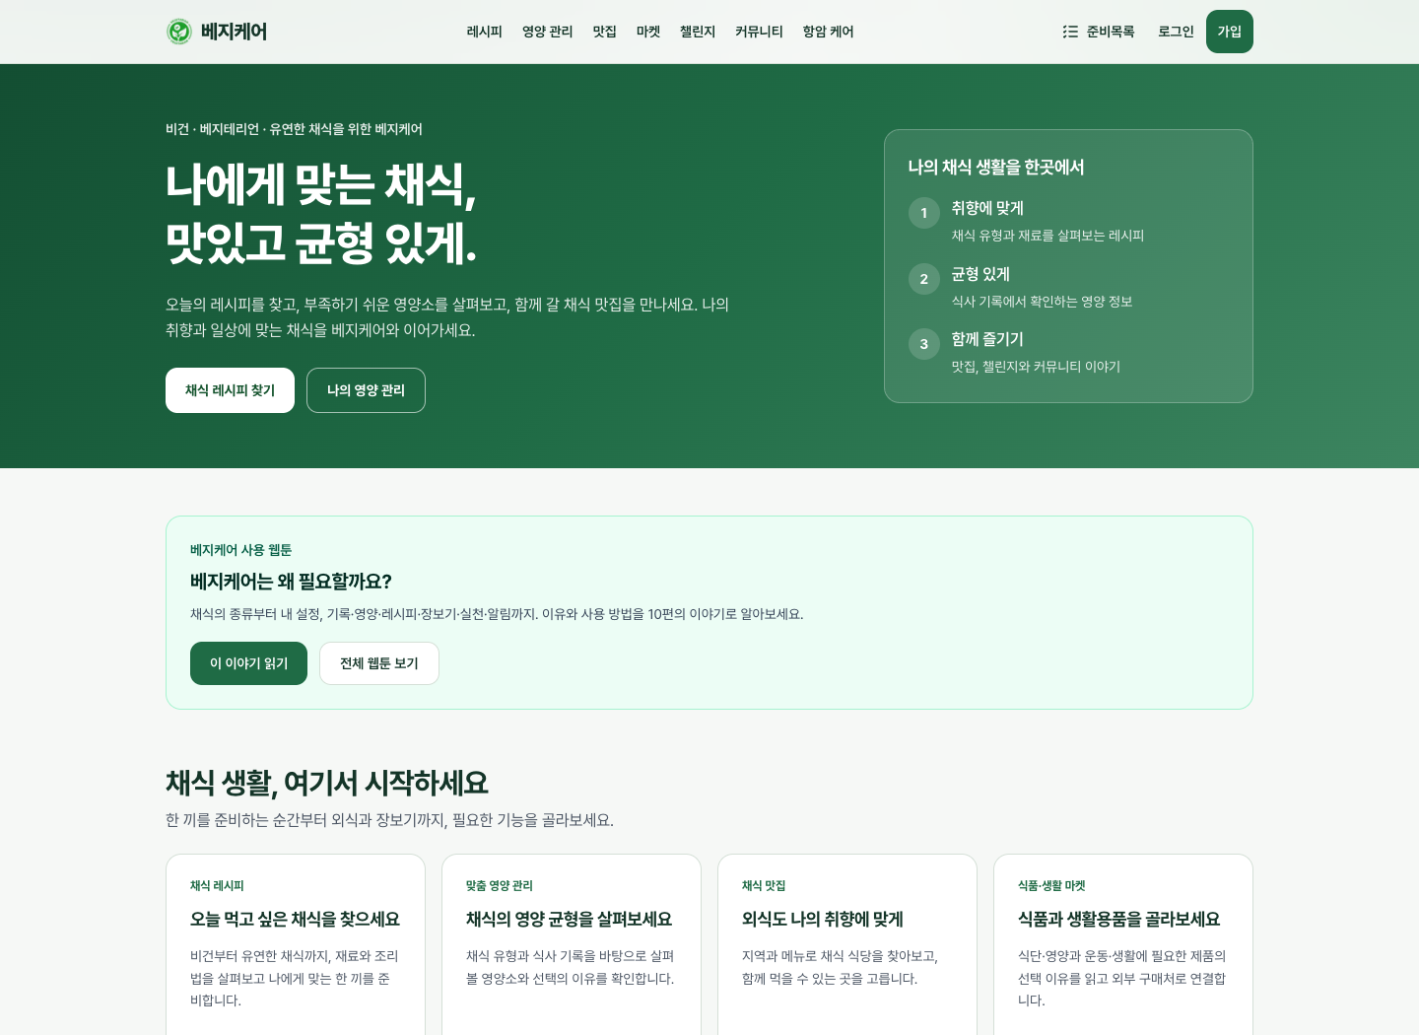
VEGGIECARE / COMPANY IR
07
채식·영양을 이어가는 기능
생활 기록과 콘텐츠, 행동의 다음 단계를 연결합니다.
기록과 콘텐츠
식사·수면·운동·기분 기록, 레시피·영양 정보와 맛집을 탐색합니다. 누락한 섭취량을 추정 결과로 채우지 않습니다.
실천과 지속
재료 준비목록, 개인 알림·챌린지·커뮤니티를 연결합니다. 개인 기록과 선택한 공개 활동을 구분합니다.
상품과 업체
상품의 용도·주의사항·구매 주체를 확인하고 제휴 구매 또는 승인된 업체 주문 경로로 이동합니다.
베지케어 공개 홈페이지 · 2026-10-14 캡처
2026-10-15 · veggie.care/ir · 기업·제품 소개
Notes:
채식·영양을 이어가는 기능
생활 기록과 콘텐츠, 행동의 다음 단계를 연결합니다.
기록과 콘텐츠: 식사·수면·운동·기분 기록, 레시피·영양 정보와 맛집을 탐색합니다. 누락한 섭취량을 추정 결과로 채우지 않습니다.
실천과 지속: 재료 준비목록, 개인 알림·챌린지·커뮤니티를 연결합니다. 개인 기록과 선택한 공개 활동을 구분합니다.
상품과 업체: 상품의 용도·주의사항·구매 주체를 확인하고 제휴 구매 또는 승인된 업체 주문 경로로 이동합니다.
베지케어 소개·철학
https://veggie.care/about
정본: veggiecare/frontend/src/pages/about.tsx; veggiecare/README.md
베지케어 기술·AI
https://veggie.care/technology
정본: veggiecare/docs/COMMERCIAL_READINESS.md; veggiecare/backend/app/services/oncology_context.py; veggiecare/backend/app/services/oncology_safety.py; veggiecare/backend/app/services/coupang_partners.py
베지케어 업체·Beta 정책
https://veggie.care/partnerships
정본: veggiecare/frontend/src/pages/partnerships.tsx; veggiecare/docs/DIRECT_COMMERCE_20261005.md
현재 운영·연구·조건부 제공을 구분합니다. 설명용 가상 흐름은 실고객 성과가 아닙니다.

Slide 8
VEGGIECARE / COMPANY IR
08
기록과 추천의 기술 구조
규칙으로 살펴볼 정보를 정리하고 AI 연결 상태를 표시합니다.
구분 | 제품에서 하는 일 | 이용자가 얻는 가치
개인 맥락 | 채식·알레르기·기록·제외 조건 | 내 상황에 맞는 탐색 기준
규칙·설명 | 관찰 사실과 확인 이유를 구분 | 참고 정보의 근거와 한계 확인
조건부 AI | 승인된 연결로 초안·질문 처리 | AI 결과와 기록된 사실을 구분
커머스 분리 | 개인 건강정보와 외부 구매 분리 | 구매처·제휴·상품 조건 확인
API 검색·실적 수집 구조와 실제 운영 승인은 별개입니다. 실제 상품 동기화·귀속·입금은 승인·키·계약과 실행 확인이 필요합니다.
2026-10-15 · veggie.care/ir · 기업·제품 소개
Notes:
기록과 추천의 기술 구조
규칙으로 살펴볼 정보를 정리하고 AI 연결 상태를 표시합니다.
{"headers":["구분","제품에서 하는 일","이용자가 얻는 가치"],"rows":[["개인 맥락","채식·알레르기·기록·제외 조건","내 상황에 맞는 탐색 기준"],["규칙·설명","관찰 사실과 확인 이유를 구분","참고 정보의 근거와 한계 확인"],["조건부 AI","승인된 연결로 초안·질문 처리","AI 결과와 기록된 사실을 구분"],["커머스 분리","개인 건강정보와 외부 구매 분리","구매처·제휴·상품 조건 확인"]]}
API 검색·실적 수집 구조와 실제 운영 승인은 별개입니다. 실제 상품 동기화·귀속·입금은 승인·키·계약과 실행 확인이 필요합니다.
베지케어 기술·AI
https://veggie.care/technology
정본: veggiecare/docs/COMMERCIAL_READINESS.md; veggiecare/backend/app/services/oncology_context.py; veggiecare/backend/app/services/oncology_safety.py; veggiecare/backend/app/services/coupang_partners.py
현재 운영·연구·조건부 제공을 구분합니다. 설명용 가상 흐름은 실고객 성과가 아닙니다.

Slide 9
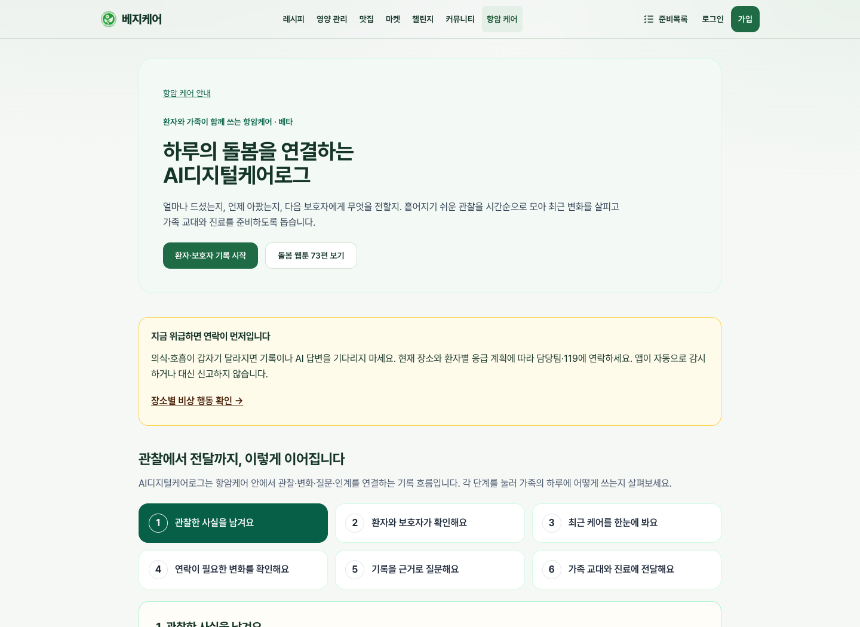
VEGGIECARE / COMPANY IR
09
항암 가족 돌봄으로 확장한 이유
교대하는 가족이 관찰과 실제 수행을 이어받아야 합니다.
교육과 기록
상황별 가이드에서 관련 기록으로 이동합니다. 무엇을 읽었는지와 실제 수행했는지를 나눠 남깁니다.
공동 돌봄
환자 동의와 세부 권한 아래 관찰·담당·복약 확인·돌봄 완료와 현황을 공유합니다.
의료진 전달
기간별 기록·추세·누락을 현황판과 PDF로 정리합니다. 환자에게 채식을 강요하지 않고 의료진 지시를 우선합니다.
항암케어 공개 작동 설명 · 2026-10-14 캡처
2026-10-15 · veggie.care/ir · 기업·제품 소개
Notes:
항암 가족 돌봄으로 확장한 이유
교대하는 가족이 관찰과 실제 수행을 이어받아야 합니다.
교육과 기록: 상황별 가이드에서 관련 기록으로 이동합니다. 무엇을 읽었는지와 실제 수행했는지를 나눠 남깁니다.
공동 돌봄: 환자 동의와 세부 권한 아래 관찰·담당·복약 확인·돌봄 완료와 현황을 공유합니다.
의료진 전달: 기간별 기록·추세·누락을 현황판과 PDF로 정리합니다. 환자에게 채식을 강요하지 않고 의료진 지시를 우선합니다.
항암케어 작동 방식
https://veggie.care/care/oncology/how-it-works
정본: veggiecare/docs/ONCOLOGY_FULL_AUDIT_20261013.md; veggiecare/docs/ONCOLOGY_MOBILE_MAIL_20261013.md
현재 운영·연구·조건부 제공을 구분합니다. 설명용 가상 흐름은 실고객 성과가 아닙니다.

Slide 10
VEGGIECARE / COMPANY IR
10
항암 기록의 맥락·안전·전달
AI 응답과 별개로 기록과 안전 규칙을 관리합니다.
구분 | 제품에서 하는 일 | 이용자가 얻는 가치
관찰 맥락 | 기준 상태·최근 기록·약·사건 연결 | 지금과 이전 상태를 함께 확인
기간별 변화 | 서버에서 기간·단위별 통계 계산 | 관찰값과 미기록을 구분
독립 안전 규칙 | 정책·기준 버전과 연락 안내 | AI 생성 결과와 별도로 점검
공유·검토 | 권한별 현황판·전달 PDF | 보호자와 의료진이 근거 확인
임상 검토·실환자 사용 수락이 별도입니다. 외부 AI 활성화와 실제 이메일 수신을 확인된 결과로 전제하지 않습니다.
2026-10-15 · veggie.care/ir · 기업·제품 소개
Notes:
항암 기록의 맥락·안전·전달
AI 응답과 별개로 기록과 안전 규칙을 관리합니다.
{"headers":["구분","제품에서 하는 일","이용자가 얻는 가치"],"rows":[["관찰 맥락","기준 상태·최근 기록·약·사건 연결","지금과 이전 상태를 함께 확인"],["기간별 변화","서버에서 기간·단위별 통계 계산","관찰값과 미기록을 구분"],["독립 안전 규칙","정책·기준 버전과 연락 안내","AI 생성 결과와 별도로 점검"],["공유·검토","권한별 현황판·전달 PDF","보호자와 의료진이 근거 확인"]]}
임상 검토·실환자 사용 수락이 별도입니다. 외부 AI 활성화와 실제 이메일 수신을 확인된 결과로 전제하지 않습니다.
베지케어 기술·AI
https://veggie.care/technology
정본: veggiecare/docs/COMMERCIAL_READINESS.md; veggiecare/backend/app/services/oncology_context.py; veggiecare/backend/app/services/oncology_safety.py; veggiecare/backend/app/services/coupang_partners.py
항암케어 작동 방식
https://veggie.care/care/oncology/how-it-works
정본: veggiecare/docs/ONCOLOGY_FULL_AUDIT_20261013.md; veggiecare/docs/ONCOLOGY_MOBILE_MAIL_20261013.md
현재 운영·연구·조건부 제공을 구분합니다. 설명용 가상 흐름은 실고객 성과가 아닙니다.

Slide 11
VEGGIECARE / COMPANY IR
11
경쟁 대안과 검증할 차이
기존 식단·돌봄 도구와 비교해 채택 이유를 검증합니다.
비교 대상 | 공식 공개 기능·제품 방향 | 베지케어가 검증할 차이
Eat This Much | 개인화 식단·장보기·배달·PDF | 한국 식재료·채식 실천의 활용
Lotsa · 인접 돌봄 | 도움 요청·돌봄 일정·가족 협업 | 관찰·수행·인계의 실제 유용성
베지케어 가설 | 생활 맥락·한국어 실천·별도 돌봄 | 반복 이용·귀속 수익·인계 비교
공식 안내 비교입니다. 언어·지역 차이와 기능 수만으로 우위를 확정하지 않습니다. 돌봄은 별도 고객·내용 검토 대상입니다.
2026-10-15 · veggie.care/ir · 기업·제품 소개
Notes:
경쟁 대안과 검증할 차이
기존 식단·돌봄 도구와 비교해 채택 이유를 검증합니다.
{"headers":["비교 대상","공식 공개 기능·제품 방향","베지케어가 검증할 차이"],"rows":[["Eat This Much","개인화 식단·장보기·배달·PDF","한국 식재료·채식 실천의 활용"],["Lotsa · 인접 돌봄","도움 요청·돌봄 일정·가족 협업","관찰·수행·인계의 실제 유용성"],["베지케어 가설","생활 맥락·한국어 실천·별도 돌봄","반복 이용·귀속 수익·인계 비교"]]}
공식 안내 비교입니다. 언어·지역 차이와 기능 수만으로 우위를 확정하지 않습니다. 돌봄은 별도 고객·내용 검토 대상입니다.
베지케어 소개·철학
https://veggie.care/about
정본: veggiecare/frontend/src/pages/about.tsx; veggiecare/README.md
베지케어 기술·AI
https://veggie.care/technology
정본: veggiecare/docs/COMMERCIAL_READINESS.md; veggiecare/backend/app/services/oncology_context.py; veggiecare/backend/app/services/oncology_safety.py; veggiecare/backend/app/services/coupang_partners.py
항암케어 작동 방식
https://veggie.care/care/oncology/how-it-works
정본: veggiecare/docs/ONCOLOGY_FULL_AUDIT_20261013.md; veggiecare/docs/ONCOLOGY_MOBILE_MAIL_20261013.md
Eat This Much 공식 기능·요금
https://www.eatthismuch.com/pricing
정본:
Lotsa Helping Hands 공식 돌봄 협업 안내
https://lotsahelpinghands.com/how-it-works
정본:
현재 운영·연구·조건부 제공을 구분합니다. 설명용 가상 흐름은 실고객 성과가 아닙니다.

Slide 12
VEGGIECARE / COMPANY IR
12
수익 경로와 현재 정책
이용자 행동·거래·업체 기능의 유료 수요를 각각 확인합니다.
현재 업체 정책
업체 행정 Beta는 무료입니다. 향후 구독 여부·기능 범위·요금은 별도 고지·동의로 정합니다.
상품·제휴
제휴 구매 귀속과 입금, 승인된 직접 판매의 주문·환불·정산을 계약과 원장으로 확인해야 합니다.
검토 경로
상품·콘텐츠 협력과 업체 운영 기능, 별도 기관·돌봄 실증을 비교합니다. 센터 구독을 첫 수익으로 확정하지 않습니다.
2026-10-15 · veggie.care/ir · 기업·제품 소개
Notes:
수익 경로와 현재 정책
이용자 행동·거래·업체 기능의 유료 수요를 각각 확인합니다.
현재 업체 정책: 업체 행정 Beta는 무료입니다. 향후 구독 여부·기능 범위·요금은 별도 고지·동의로 정합니다.
상품·제휴: 제휴 구매 귀속과 입금, 승인된 직접 판매의 주문·환불·정산을 계약과 원장으로 확인해야 합니다.
검토 경로: 상품·콘텐츠 협력과 업체 운영 기능, 별도 기관·돌봄 실증을 비교합니다. 센터 구독을 첫 수익으로 확정하지 않습니다.
베지케어 업체·Beta 정책
https://veggie.care/partnerships
정본: veggiecare/frontend/src/pages/partnerships.tsx; veggiecare/docs/DIRECT_COMMERCE_20261005.md
현재 운영·연구·조건부 제공을 구분합니다. 설명용 가상 흐름은 실고객 성과가 아닙니다.

Slide 13
VEGGIECARE / COMPANY IR
13
구매 연결이 남는 수익이 되려면
제휴·직접 판매·업체 기능을 같은 매출로 계산하지 않습니다.
제휴 수입
승인 귀속 구매액×계약 제휴율에서 취소·환수를 대조합니다. 클릭과 장바구니 금액은 입금이나 플랫폼 매출이 아닙니다.
기여이익
받은 대가에서 실제 유입·AI·지원·거래 변동비를 뺍니다. 직접 판매는 공급자 대금·배송·PG·환불과 계약상 책임도 확인합니다.
별도 수익 검증
업체 기능은 Beta 무료로 유료 수요를 확인합니다. 항암 돌봄은 기관 실증의 별도 범위이며 건강 기록 판매를 기본 수익으로 두지 않습니다.
실제 제휴율·전환율·반복 이용·원가·입금 자료는 미확보입니다. 산식이 수익성 입증을 대신하지 않습니다.
2026-10-15 · veggie.care/ir · 기업·제품 소개
Notes:
구매 연결이 남는 수익이 되려면
제휴·직접 판매·업체 기능을 같은 매출로 계산하지 않습니다.
제휴 수입: 승인 귀속 구매액×계약 제휴율에서 취소·환수를 대조합니다. 클릭과 장바구니 금액은 입금이나 플랫폼 매출이 아닙니다.
기여이익: 받은 대가에서 실제 유입·AI·지원·거래 변동비를 뺍니다. 직접 판매는 공급자 대금·배송·PG·환불과 계약상 책임도 확인합니다.
별도 수익 검증: 업체 기능은 Beta 무료로 유료 수요를 확인합니다. 항암 돌봄은 기관 실증의 별도 범위이며 건강 기록 판매를 기본 수익으로 두지 않습니다.
실제 제휴율·전환율·반복 이용·원가·입금 자료는 미확보입니다. 산식이 수익성 입증을 대신하지 않습니다.
베지케어 기술·AI
https://veggie.care/technology
정본: veggiecare/docs/COMMERCIAL_READINESS.md; veggiecare/backend/app/services/oncology_context.py; veggiecare/backend/app/services/oncology_safety.py; veggiecare/backend/app/services/coupang_partners.py
베지케어 업체·Beta 정책
https://veggie.care/partnerships
정본: veggiecare/frontend/src/pages/partnerships.tsx; veggiecare/docs/DIRECT_COMMERCE_20261005.md
항암케어 작동 방식
https://veggie.care/care/oncology/how-it-works
정본: veggiecare/docs/ONCOLOGY_FULL_AUDIT_20261013.md; veggiecare/docs/ONCOLOGY_MOBILE_MAIL_20261013.md
현재 운영·연구·조건부 제공을 구분합니다. 설명용 가상 흐름은 실고객 성과가 아닙니다.

Slide 14
VEGGIECARE / COMPANY IR
14
착수 후 12주 검증안
참여·책임·예산 확보 후 시작하는 탐색 계획입니다.
제안 기간·단계 | 검증할 일 | 남길 증거
1–2주 · G0 | 인터뷰 10명·20명 모집·업체 3곳 | 동의·과업·출처·비용 상한 고정
3–4주 · 기준선 | 기존 식사 준비 방식 2주 기록 | 준비 완료·걸린 시간·이탈 원인
5–8주 · G1 | 레시피→재료→식사 흐름 4주 | 자기보고 완료·반복 사용·지원비
9–12주 · G2 | 지원 축소·제휴 명세/입금 대조 | 귀속·취소·정산 대기·채널 원가
표본·주수·수치 기준은 제안 가정이다. 시장 통계·달성 실적·통계적 검정력이나 임상 효과를 뜻하지 않는다.
2026-10-15 · veggie.care/ir · 기업·제품 소개
Notes:
착수 후 12주 검증안
참여·책임·예산 확보 후 시작하는 탐색 계획입니다.
{"headers":["제안 기간·단계","검증할 일","남길 증거"],"rows":[["1–2주 · G0","인터뷰 10명·20명 모집·업체 3곳","동의·과업·출처·비용 상한 고정"],["3–4주 · 기준선","기존 식사 준비 방식 2주 기록","준비 완료·걸린 시간·이탈 원인"],["5–8주 · G1","레시피→재료→식사 흐름 4주","자기보고 완료·반복 사용·지원비"],["9–12주 · G2","지원 축소·제휴 명세/입금 대조","귀속·취소·정산 대기·채널 원가"]]}
표본·주수·수치 기준은 제안 가정이다. 시장 통계·달성 실적·통계적 검정력이나 임상 효과를 뜻하지 않는다.
베지케어 소개·철학
https://veggie.care/about
정본: veggiecare/frontend/src/pages/about.tsx; veggiecare/README.md
베지케어 기술·AI
https://veggie.care/technology
정본: veggiecare/docs/COMMERCIAL_READINESS.md; veggiecare/backend/app/services/oncology_context.py; veggiecare/backend/app/services/oncology_safety.py; veggiecare/backend/app/services/coupang_partners.py
베지케어 업체·Beta 정책
https://veggie.care/partnerships
정본: veggiecare/frontend/src/pages/partnerships.tsx; veggiecare/docs/DIRECT_COMMERCE_20261005.md
항암케어 작동 방식
https://veggie.care/care/oncology/how-it-works
정본: veggiecare/docs/ONCOLOGY_FULL_AUDIT_20261013.md; veggiecare/docs/ONCOLOGY_MOBILE_MAIL_20261013.md
초기 시장 진입·검증·자금 집행 제안 R7
https://dreamailab.com/investment/validation-plan.html
정본: DreamaiLab/docs/investment/early-stage-validation-r7.mjs; DreamaiLab/docs/investment/EARLY_STAGE_VALIDATION_R7_20261015.md
현재 운영·연구·조건부 제공을 구분합니다. 설명용 가상 흐름은 실고객 성과가 아닙니다.

Slide 15
VEGGIECARE / COMPANY IR
15
현재 제품과 외부 수락
Beta의 사용 흐름과 실제 상용 성과를 나누어 봅니다.
구분 | 제품에서 하는 일 | 이용자가 얻는 가치
생활 서비스 | 기록·레시피·챌린지·알림 | 반복 이용·행동 전환 확인
업체·마켓 | 회원·예약·상품·구매 연결 | 계약·실 귀속·PG·입금 확인
가족 돌봄 | 가이드·공동 기록·현황판·PDF | 임상 검토·동의 실증 필요
외부 연계 | 메일·기기·연구 연계 준비 | 실수신·기관·연동 별도 확인
2026-10-15 · veggie.care/ir · 기업·제품 소개
Notes:
현재 제품과 외부 수락
Beta의 사용 흐름과 실제 상용 성과를 나누어 봅니다.
{"headers":["구분","제품에서 하는 일","이용자가 얻는 가치"],"rows":[["생활 서비스","기록·레시피·챌린지·알림","반복 이용·행동 전환 확인"],["업체·마켓","회원·예약·상품·구매 연결","계약·실 귀속·PG·입금 확인"],["가족 돌봄","가이드·공동 기록·현황판·PDF","임상 검토·동의 실증 필요"],["외부 연계","메일·기기·연구 연계 준비","실수신·기관·연동 별도 확인"]]}
베지케어 기술·AI
https://veggie.care/technology
정본: veggiecare/docs/COMMERCIAL_READINESS.md; veggiecare/backend/app/services/oncology_context.py; veggiecare/backend/app/services/oncology_safety.py; veggiecare/backend/app/services/coupang_partners.py
베지케어 업체·Beta 정책
https://veggie.care/partnerships
정본: veggiecare/frontend/src/pages/partnerships.tsx; veggiecare/docs/DIRECT_COMMERCE_20261005.md
항암케어 작동 방식
https://veggie.care/care/oncology/how-it-works
정본: veggiecare/docs/ONCOLOGY_FULL_AUDIT_20261013.md; veggiecare/docs/ONCOLOGY_MOBILE_MAIL_20261013.md
현재 운영·연구·조건부 제공을 구분합니다. 설명용 가상 흐름은 실고객 성과가 아닙니다.

Slide 16
VEGGIECARE / COMPANY IR
16
최근 업데이트
2026년 10월 정본·배포 기록 기준입니다.
생활과 구매
레시피 재료 준비·구매 연결, 제휴 API 구조·업체 판매 운영과 개인 알림·챌린지를 보강했습니다.
가족 돌봄
항암·호스피스 교육 73편과 관련 기록, 공동 수행·현황판·모바일 PDF 흐름을 보강했습니다.
다음 확인
실제 반복 이용과 제휴 귀속·입금, 의료진 콘텐츠 검토·실환자 사용성, 외부 메일 수신을 확인해야 합니다.
73편은 콘텐츠 수이며 이용자·임상 효과·실제 돌봄 완료 수가 아닙니다.
2026-10-15 · veggie.care/ir · 기업·제품 소개
Notes:
최근 업데이트
2026년 10월 정본·배포 기록 기준입니다.
생활과 구매: 레시피 재료 준비·구매 연결, 제휴 API 구조·업체 판매 운영과 개인 알림·챌린지를 보강했습니다.
가족 돌봄: 항암·호스피스 교육 73편과 관련 기록, 공동 수행·현황판·모바일 PDF 흐름을 보강했습니다.
다음 확인: 실제 반복 이용과 제휴 귀속·입금, 의료진 콘텐츠 검토·실환자 사용성, 외부 메일 수신을 확인해야 합니다.
73편은 콘텐츠 수이며 이용자·임상 효과·실제 돌봄 완료 수가 아닙니다.
베지케어 기술·AI
https://veggie.care/technology
정본: veggiecare/docs/COMMERCIAL_READINESS.md; veggiecare/backend/app/services/oncology_context.py; veggiecare/backend/app/services/oncology_safety.py; veggiecare/backend/app/services/coupang_partners.py
항암케어 작동 방식
https://veggie.care/care/oncology/how-it-works
정본: veggiecare/docs/ONCOLOGY_FULL_AUDIT_20261013.md; veggiecare/docs/ONCOLOGY_MOBILE_MAIL_20261013.md
현재 운영·연구·조건부 제공을 구분합니다. 설명용 가상 흐름은 실고객 성과가 아닙니다.

Slide 17
VEGGIECARE / COMPANY IR
17
생활 플랫폼이 축적하려는 가치
정보를 읽은 뒤 실제 행동과 다음 관찰이 이어지는 구조입니다.
개인 가치
내 취향·제약과 생활 기록을 기준으로 먹고 준비하고 지속하는 선택을 돕습니다.
파트너 가치
필요한 콘텐츠·상품·서비스와 이용자의 접점을 만듭니다. 실제 전환·재사용과 운영 비용으로 가치를 확인합니다.
돌봄 확장
관찰 사실·수행·시간·출처를 이어 인계 품질을 검증합니다. 치료 효과와 연구 데이터 활용은 별도 검토합니다.
2026-10-15 · veggie.care/ir · 기업·제품 소개
Notes:
생활 플랫폼이 축적하려는 가치
정보를 읽은 뒤 실제 행동과 다음 관찰이 이어지는 구조입니다.
개인 가치: 내 취향·제약과 생활 기록을 기준으로 먹고 준비하고 지속하는 선택을 돕습니다.
파트너 가치: 필요한 콘텐츠·상품·서비스와 이용자의 접점을 만듭니다. 실제 전환·재사용과 운영 비용으로 가치를 확인합니다.
돌봄 확장: 관찰 사실·수행·시간·출처를 이어 인계 품질을 검증합니다. 치료 효과와 연구 데이터 활용은 별도 검토합니다.
베지케어 소개·철학
https://veggie.care/about
정본: veggiecare/frontend/src/pages/about.tsx; veggiecare/README.md
베지케어 기술·AI
https://veggie.care/technology
정본: veggiecare/docs/COMMERCIAL_READINESS.md; veggiecare/backend/app/services/oncology_context.py; veggiecare/backend/app/services/oncology_safety.py; veggiecare/backend/app/services/coupang_partners.py
항암케어 작동 방식
https://veggie.care/care/oncology/how-it-works
정본: veggiecare/docs/ONCOLOGY_FULL_AUDIT_20261013.md; veggiecare/docs/ONCOLOGY_MOBILE_MAIL_20261013.md
현재 운영·연구·조건부 제공을 구분합니다. 설명용 가상 흐름은 실고객 성과가 아닙니다.

Slide 18
VEGGIECARE / COMPANY IR
18
생활 실천과 가족 돌봄의 다음 협력
전문업체·콘텐츠·기관·투자 파트너와 역할에 맞는 과업을 정합니다.
협력 과업
레시피 이후 행동·반복 기록·구매 연결 또는 동의 기반 돌봄 전달의 사용성을 확인합니다.
사업 협의
수익 경로별 계약·지원 비용·실제 입금과 콘텐츠·데이터 권리를 대조해 투자·사업 조건을 협의합니다.
2026-10-15 · veggie.care/ir · 기업·제품 소개
Notes:
생활 실천과 가족 돌봄의 다음 협력
전문업체·콘텐츠·기관·투자 파트너와 역할에 맞는 과업을 정합니다.
협력 과업: 레시피 이후 행동·반복 기록·구매 연결 또는 동의 기반 돌봄 전달의 사용성을 확인합니다.
사업 협의: 수익 경로별 계약·지원 비용·실제 입금과 콘텐츠·데이터 권리를 대조해 투자·사업 조건을 협의합니다.
베지케어 소개·철학
https://veggie.care/about
정본: veggiecare/frontend/src/pages/about.tsx; veggiecare/README.md
베지케어 기술·AI
https://veggie.care/technology
정본: veggiecare/docs/COMMERCIAL_READINESS.md; veggiecare/backend/app/services/oncology_context.py; veggiecare/backend/app/services/oncology_safety.py; veggiecare/backend/app/services/coupang_partners.py
베지케어 업체·Beta 정책
https://veggie.care/partnerships
정본: veggiecare/frontend/src/pages/partnerships.tsx; veggiecare/docs/DIRECT_COMMERCE_20261005.md
항암케어 작동 방식
https://veggie.care/care/oncology/how-it-works
정본: veggiecare/docs/ONCOLOGY_FULL_AUDIT_20261013.md; veggiecare/docs/ONCOLOGY_MOBILE_MAIL_20261013.md
현재 운영·연구·조건부 제공을 구분합니다. 설명용 가상 흐름은 실고객 성과가 아닙니다.

